Slide 1
카드 정보 상세 일람 시스템

Slide 2
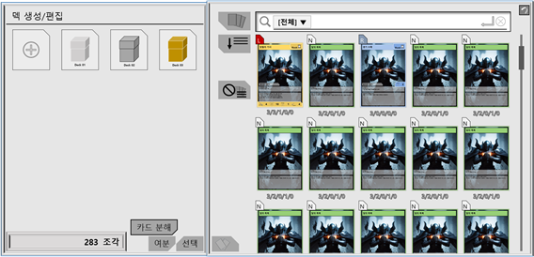
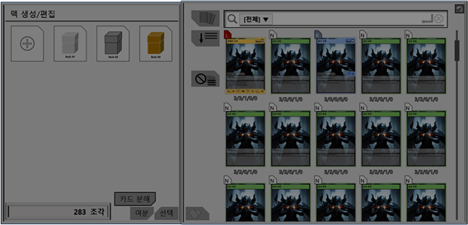
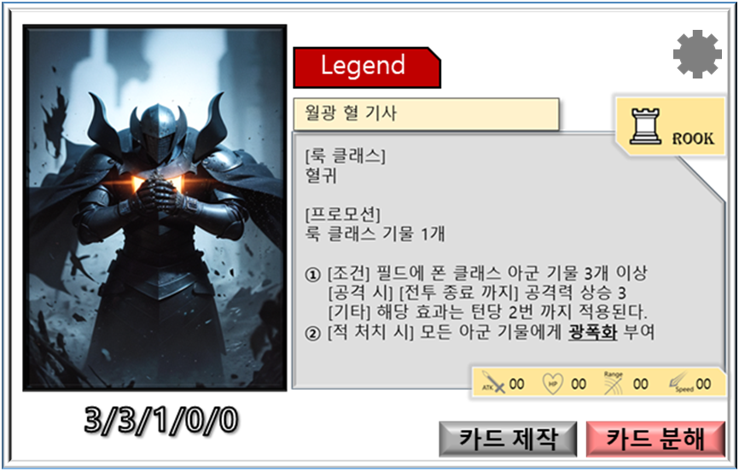

카드 상세 정보 일람 시스템 - 개요 및 알고리즘
카드의 정보를 더 상세하게 확인하는 시스템이다.
기획 의도
기본적으로 카드는 플레이어가 카드의 정보를 쉽게 파악할 수 있게 기획되었지만, 카드 상세 정보 일람을 사용하면 해당 카드의 정보를 종류별로 위치시키고 텍스트를 확대하여 카드의 정보를 조금 더 쉽게 파악할 수 있게 기획하였다.
카드 클릭
상세 정보 팝업

Slide 3
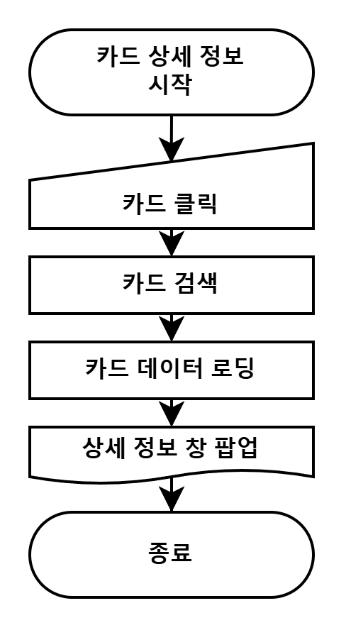
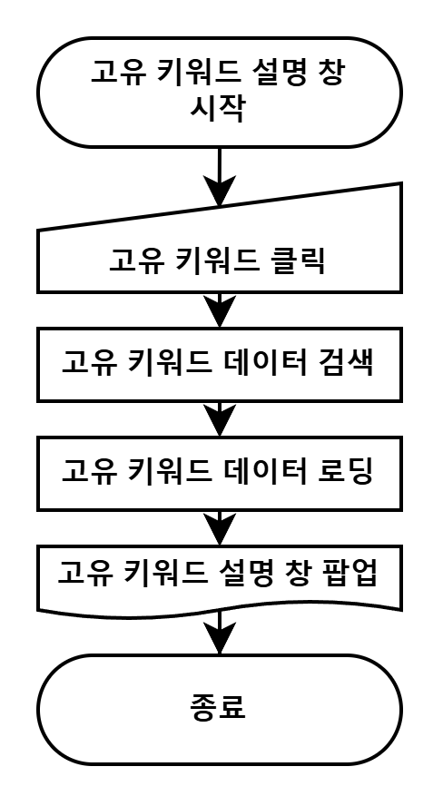
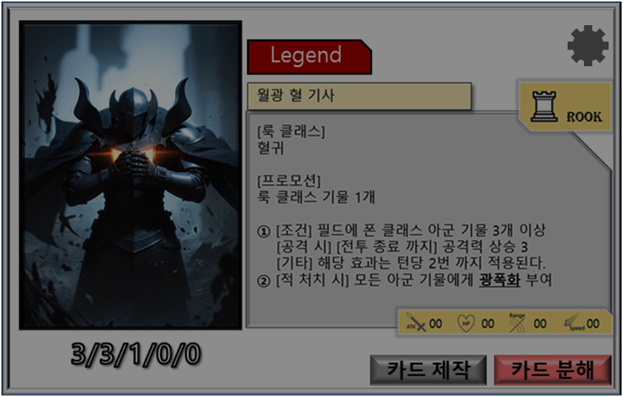
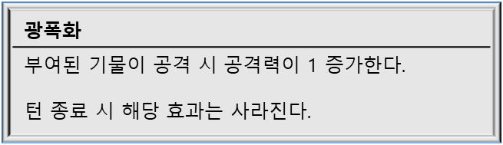
카드 상세 정보 시스템 - 규칙 및 세부설명
카드 상세 정보 시스템 규칙
1. 카드를 마우스 좌 클릭하는 것으로 상세 정보를 팝업한다.
2. 상세 정보 밖 영역이나 마우스 우 클릭을 하는 것으로 상세 정보를 닫는다.
3. 상세 정보에는 카드의 기본 정보(일러스트, 이름, 효과 등)과 등급, 레어도별 보유량이 표기된다.
4. 일러스트를 마우스 좌 클릭하면 일러스트를 확대 팝업한다.
5. 강조된 고유 키워드를 클릭하는 것으로 해당 고유 키워드 설명 창을 팝업한다.
6. 마우스 좌 클릭으로 확대된 일러스트나 정보 창을 닫는다.
고유 키워드 클릭
고유 키워드 설명 창 팝업

Slide 4
카드 제작 시스템

Slide 5
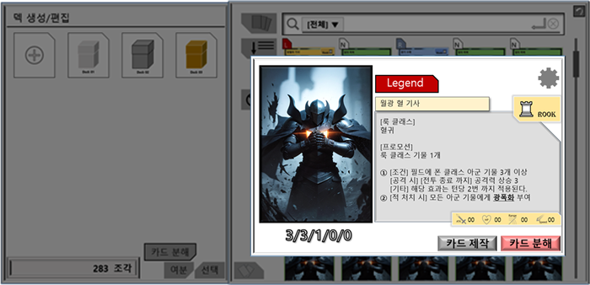
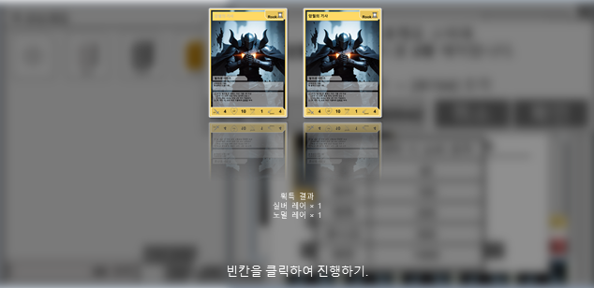
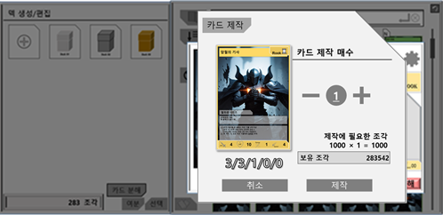
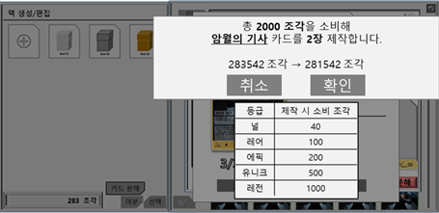
카드 제작 시스템 - 개요 및 알고리즘
카드를 제작하는 시스템이다.
기획 의도
조각을 소모하여 카드를 생성하는 시스템으로 플레이어가 획득하고 싶은 카드를 확정적으로 얻을 수 있는 수단이다. 해당 시스템은 뽑기와 덱을 구축하기 위해 필수적으로 필요한 카드를 확정적으로 획득할 수 있는 수단으로 게임에 존재할 수 있는 진입장벽을 낮추는 역할을 한다. 또한, 높은 레어도의 카드는 획득 시 낮은 확률로 생성되기 때문에 일부 플레이어들은 제작 시스템을 적극적으로 활용하여 카드를 반복적으로 제작하는 것으로 높은 레어도의 카드를 획득할 수 있게 기획되었다.
카드 상세 정보창
결과 요약
카드 제작창
제작 최종 확인

Slide 6
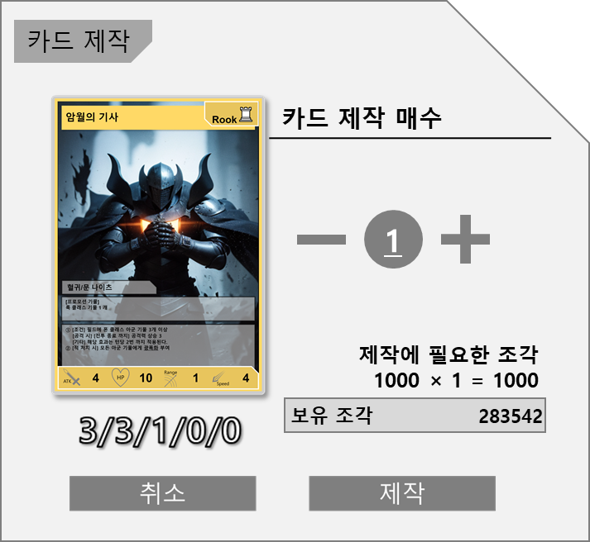
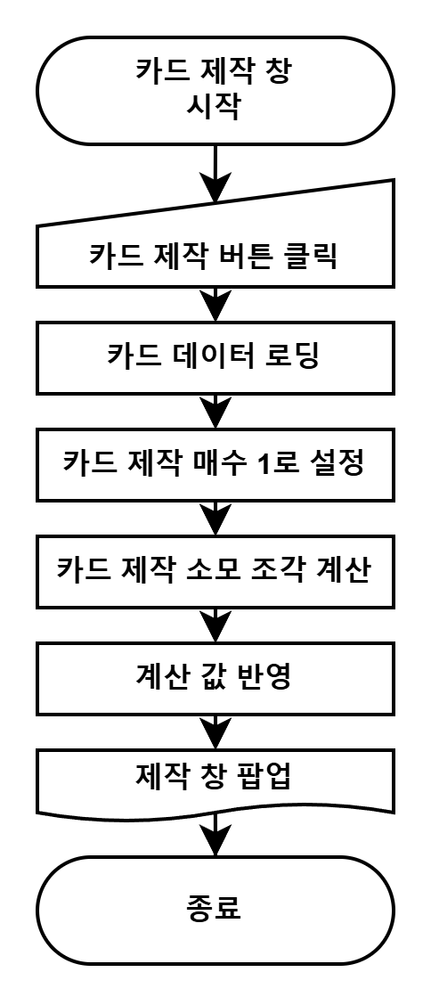
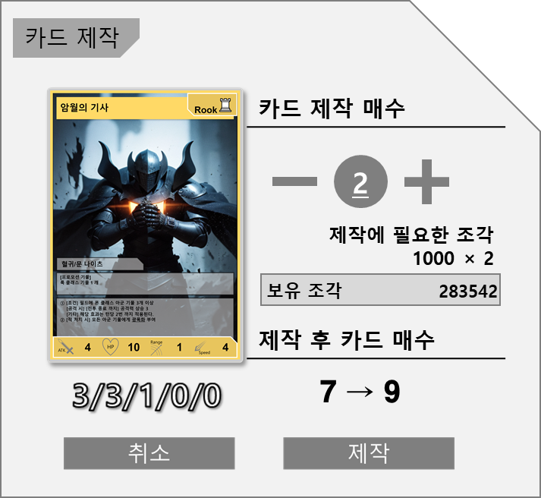
카드 제작 시스템 - 제작창 규칙 및 세부설명
제작창 규칙
1. 카드 상세 정보 시스템에서 카드 제작 버튼을 마우스 좌 클릭하는 것으로 제작 창을 팝업한다.
2. 지정된 카드 매수 만큼의 카드를 제작할 때 필요한 조각량이 표기된다.
3. 제작창 팝업 시 카드 제작 매수는 1 로 설정되어 있다.
4. 취소 버튼을 마우스 좌 클릭하면 제작창을 닫는다.
카드 제작 버튼 클릭
카드 제작 창 팝업

Slide 7
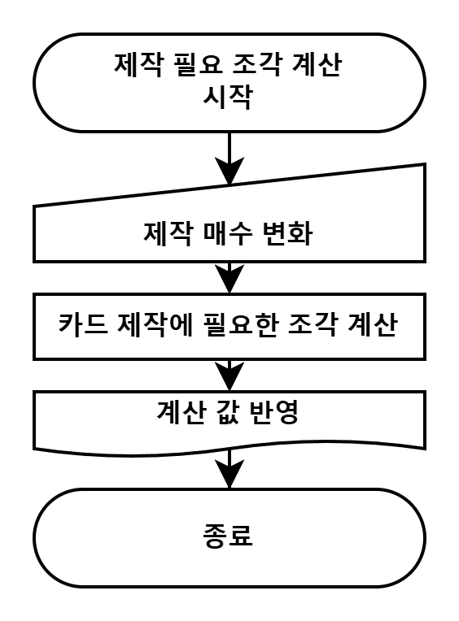
카드 제작 시스템 - 제작 매수 규칙 및 세부설명
제작 매수 규칙
1. 카드 제작 매수는 한번에 제작을 원하는 카드 매수다.
2. -/+ 버튼을 좌 클릭하거나 숫자를 직접 수정하는 것으로 제작할 카드의 매수를 조절한다.
3. 설정 매수가 1 일 때 [– 버튼]을 클릭하거나 1 이하의 값을 입력할 수 없다.
4. 설정 매수가 99 일 때 [+ 버튼]을 클릭하거나 99 이상의 값을 입력할 수 없다.
5. 제작 매수에 변화가 있을 경우 제작에 필요한 조각을 재계산 한다.
제작할 매수 변경
제작 후 예상 변화

Slide 8
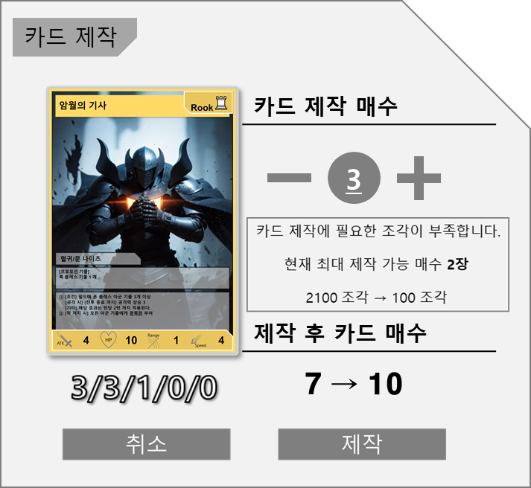
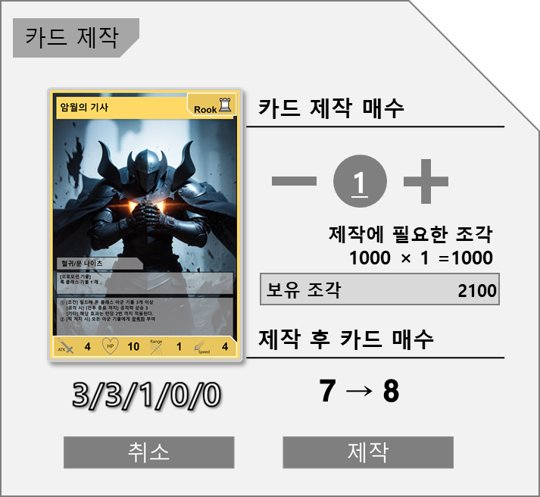
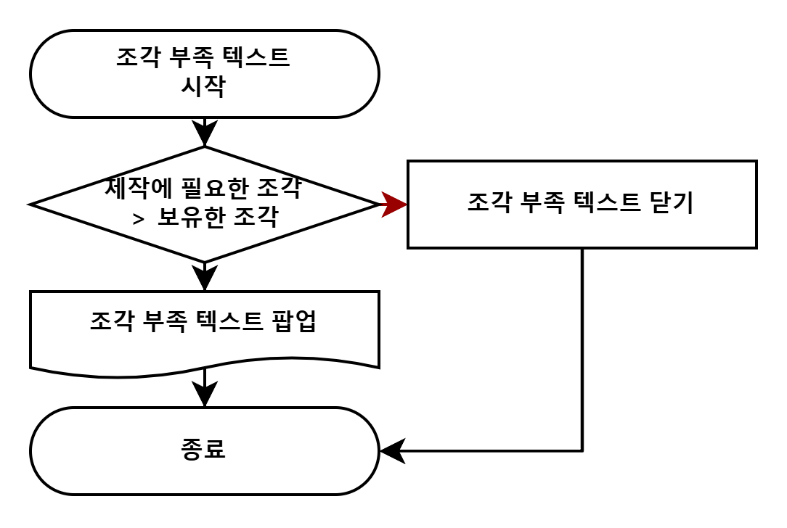
카드 제작 시스템 - 조각 부족 규칙 및 세부설명
조각 부족 규칙
1. 제작에 필요한 조각량이 보유 중인 조각량을 초과하면 조각 부족 텍스트를 팝업 한다.
2. 조각 부족 텍스트에는 현재 최대 제작 가능한 매수와 최대 제작 시 조각 변화량이 표기된다.
3. 조각이 부족한 상태에서는 제작 버튼이 비활성화 된다.
조각이 부족할 매수를
카드 제작 매수에 입력
조각 부족 텍스트 팝업

Slide 9
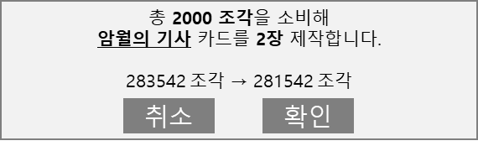
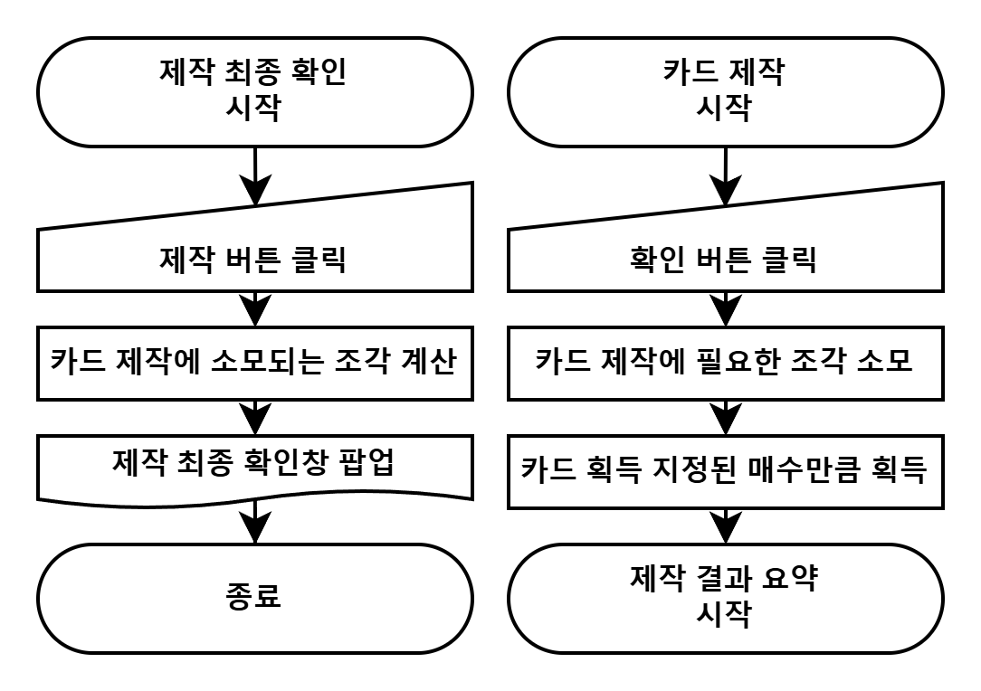

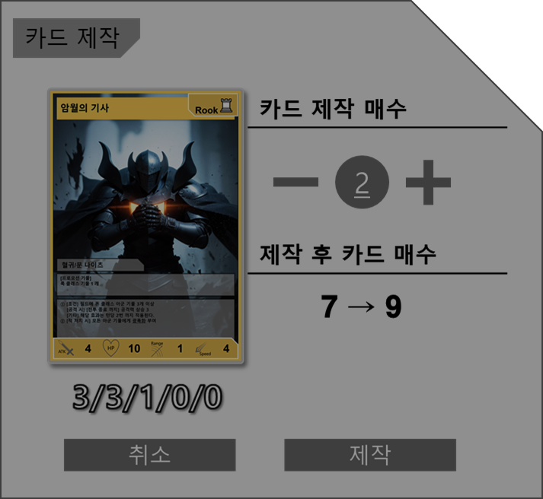
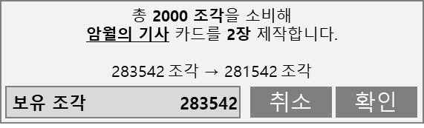
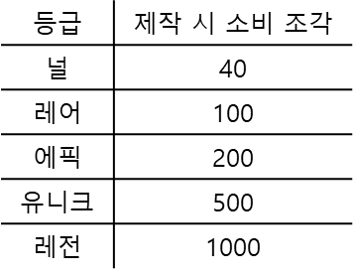
카드 제작 시스템 - 제작 최종 확인 규칙 및 세부설명
제작 최종 확인 규칙
1. 제작 버튼을 클릭하면 제작 최종 확인창이 팝업 된다.
2. 제작 최종 확인창 팝업 시 등급별 조각 필요량이 표기된다.
3. 카드 제작에 소비될 조각의 숫자, 제작하는 카드의 이름, 제작할 카드의 매수가 표기된다.
4. 제작 후 조각의 변화량이 표기된다.
5. 확인 버튼을 클릭하면 카드 조각을 소모하여 카드를 제작 매수 만큼 획득한다.
6. 취소 버튼을 클릭하면 제작 최종 확인창을 닫는다.
제작 버튼 클릭
P.47
예상 결과 창 및 등급별 조각 필요량 팝업

Slide 10
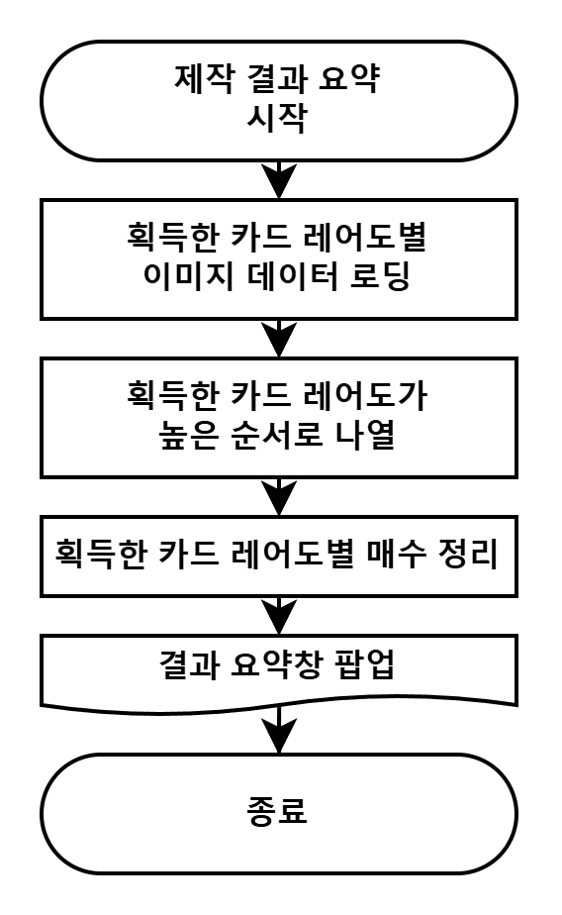
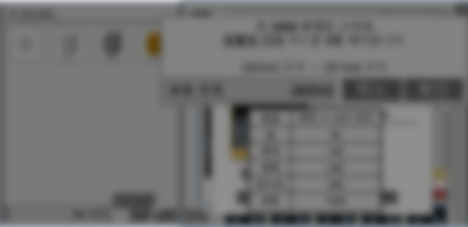
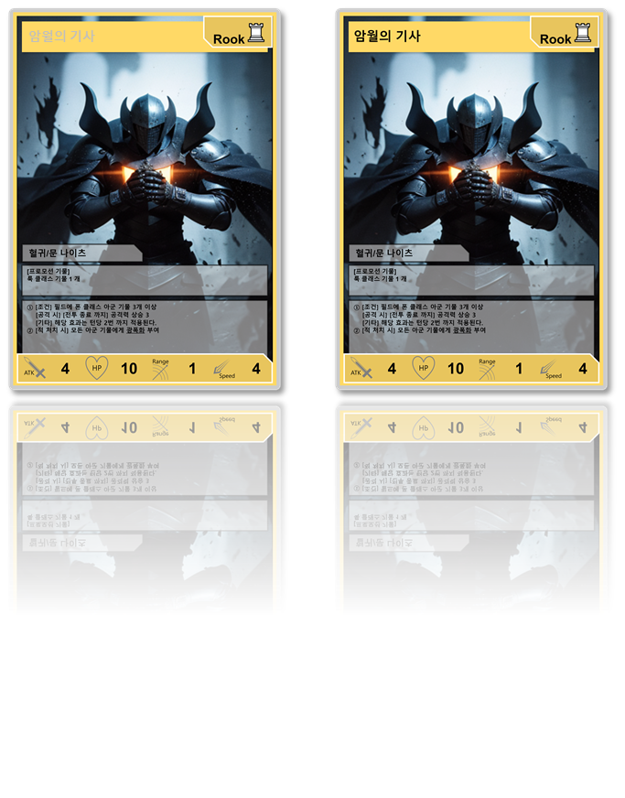
카드 제작 시스템 - 제작 결과 요약 규칙 및 세부설명
제작 결과 요약 규칙
1. 카드 제작으로 카드를 획득했을 때 제작 결과 요약창을 팝업한다.
2. 나열된 카드는 레어도가 높은 카드를 왼쪽에 낮은 카드를 오른쪽에 나열한다.
3. 나열된 카드를 클릭하는 것으로 카드를 확대한다.
4. 카드를 제외한 영역을 클릭하면 결과 요약창과 최종 제작 확인창을 닫는다.
P.46
획득 결과
실버 레어 × 1
노멀 레어 × 1
확인 버튼 클릭
빈칸을 클릭하여 진행하기.
결과 요약 팝업

Slide 11
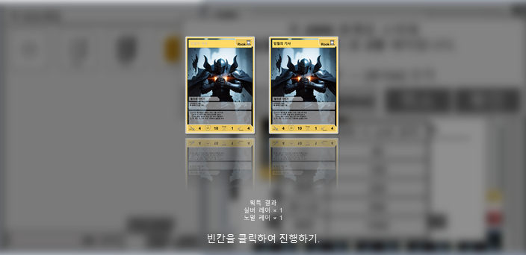
카드 제작 시스템 - 제작 결과 배치 규칙 및 세부설명
 | 카드 위치
숫자는 획득한 레어도의 종류 숫자에 따른 카드 배치 위치를 뜻한다.
제작 결과 배치 규칙
1. 제작으로 획득한 카드의 레어도 숫자에 따라서 배치가 다르다.
2. 제작 결과 요약창의 각 요소들의 배치는 아래를 따른다.
 | 카드 매수
획득한 카드의 매수가 배치되는 영역이다.
 | 텍스트 요약
카드 제작 결과 텍스트가 배치되는 영역이다.
5
3,5
1,3,5
3,5
5
4
2,4
2,4
4

Slide 12
카드 분해 시스템

Slide 13
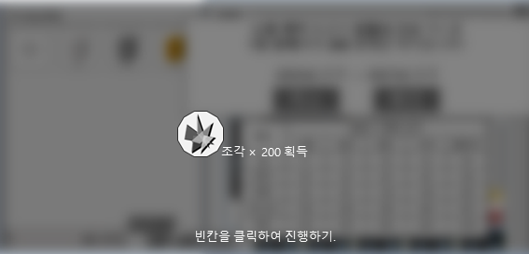
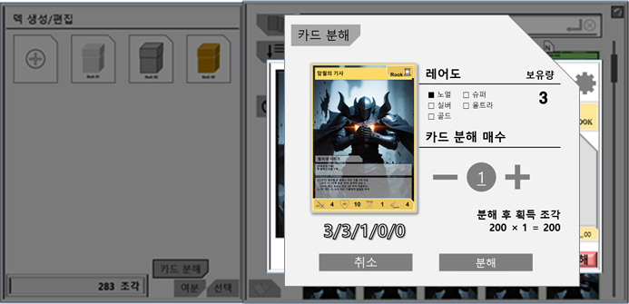
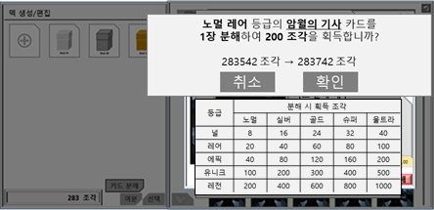
카드 분해 시스템 - 개요 및 알고리즘
카드를 분해하는 시스템이다.
기획 의도
보유한 카드를 분해하여 조각을 획득하는 시스템으로 필요 이상을 보유했거나 사용하지 않는 등의 불필요한 카드를 조각으로 변환한다. 플레이어가 카드를 획득하는 주요 수단은 카드 팩 뽑기로 해당 과정을 반복할 경우 자연스럽게 불필요한 카드들이 생기고 그러한 카드들을 재활용할 수 있는 방법이 카드 분해다. 플레이어들은 카드 분해를 통해서 조각을 획득하고, 조각을 사용하여 원하는 카드를 생성할 수 있다. 이러한 과정은 카드 팩 뽑기에서 얻을 수 있는 원하지 않는 카드를 획득하는 등의 부정적인 경험을 원하는 카드를 생성할 때 필요한 자원을 획득하는 경험으로 치환하여 플레이어가 게임에서 갖을 수 있는 부정적인 경험이 감소하도록 기획되었다.
카드 상세 정보창
결과 요약
카드 분해창
분해 최종 확인

Slide 14
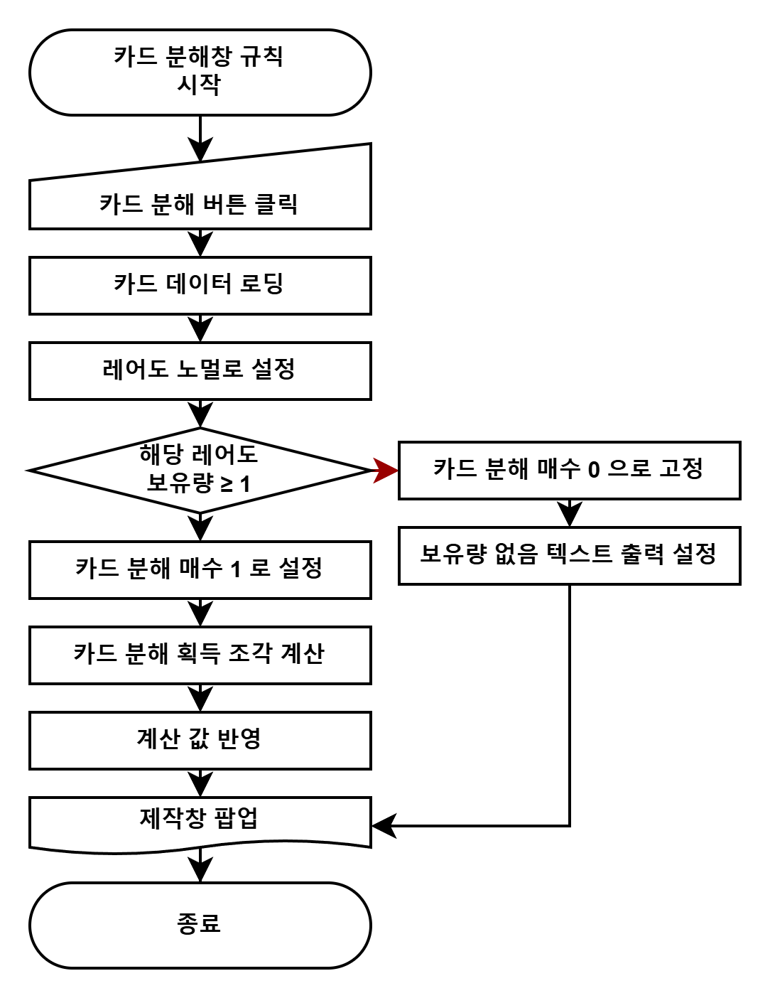
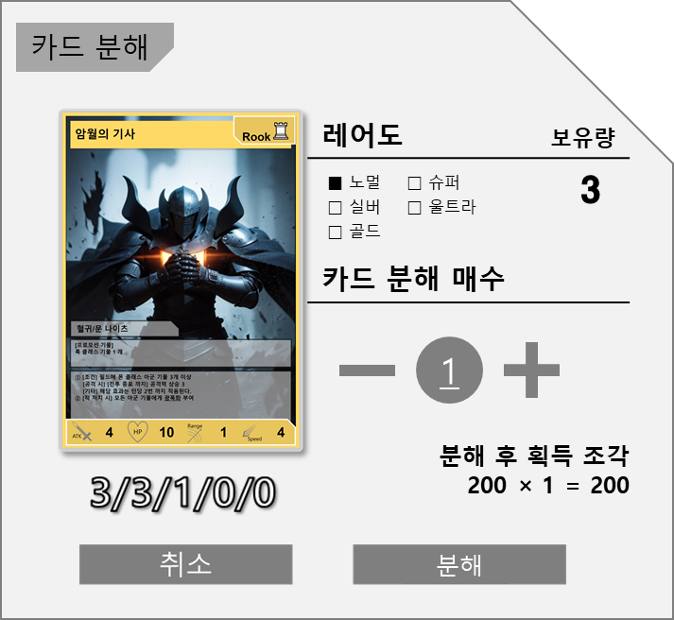
카드 분해 시스템 - 분해창 규칙 및 세부설명
카드 분해창 규칙
1. 카드 상세 정보 시스템에서 카드 분해 버튼을 마우스 좌 클릭하는 것으로 분해창을 팝업한다.
2. 분해할 카드의 레어도와 분해 매수를 선택할 수 있다.
3. 레어도를 선택하면 해당 레어도의 카드 보유량이 표기된다.
4. 분해 후 획득하는 조각량이 표기된다.
5. 분해창 팝업 시 레어도는 노멀 레어로 설정되어 있고, 카드 분해 매수는 1 로 설정되어 있다.
6. 취소 버튼을 마우스 좌 클릭하면 분해창을 닫는다.
카드 분해 버튼 클릭
카드 분해창 팝업

Slide 15

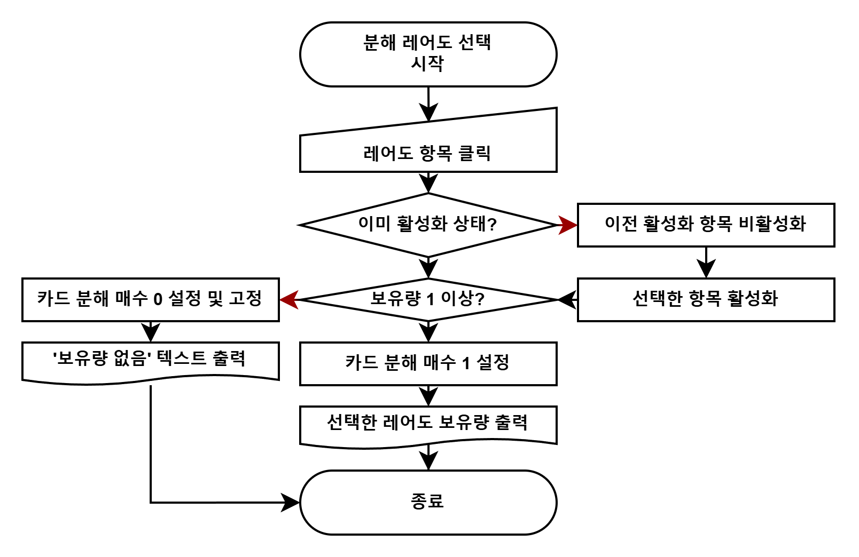
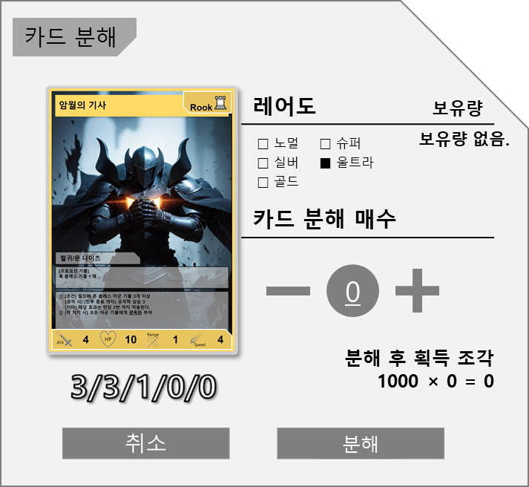
카드 분해 시스템 - 레어도 선택 규칙 및 세부설명
레어도 선택 규칙
1. 카드 레어도 항목은 최대 1개 까지 활성화 할 수 있다.
2. 이전에 활성화된 항목이 있을 때 다른 항목을 활성화 하면 이전 항목은 비활성화 된다.
3. 선택된 레어도의 카드 보유량이 표기된다.
4. 선택된 레어도의 카드 보유량이 없을 경우 보유량 없음 텍스트가 출력된다.
활성화된 항목과 다른 항목 클릭
이전 항목 비활성화 및 보유량 변화
(보유량이 없을 경우 ‘보유량 없음.’ 텍스트 출력)

Slide 16

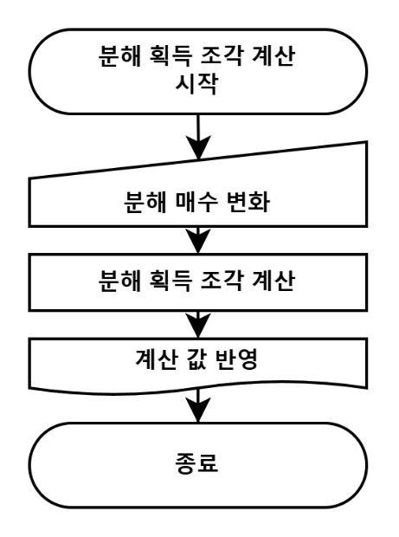
카드 분해 시스템 - 카드 분해 매수 규칙 및 세부설명
카드 분해 매수 규칙
1. 카드 분해 매수는 한번에 분해할 선택된 레어도의 카드 매수다.
2. -/+ 버튼을 좌 클릭하거나 숫자를 직접 수정하는 것으로 분해할 카드의 매수를 조절한다.
3. 선택된 레어도의 변화가 있을 경우 카드 분해 매수를 1 로 변경한다.
4. 선택된 카드의 보유량이 없을 경우 카드 분해 매수는 0으로 고정되어 조절할 수 없다.
5. 설정 매수가 1 일 때 [– 버튼]을 클릭하거나 1 이하의 값을 입력할 수 없다.
6. 설정 매수가 보유량과 같을 때 [+ 버튼]을 클릭하거나 보유량 이상의 값을 입력할 수 없다.
7. 분해 매수에 변화가 있을 경우 분해 후 획득하는 조각을 재계산 한다.
카드 분해 매수 변경
(-/+ 버튼 클릭 or 숫자 입력)
변경 내용에 따른 분해 후 획득 조각 재계산

Slide 17
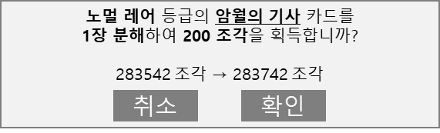
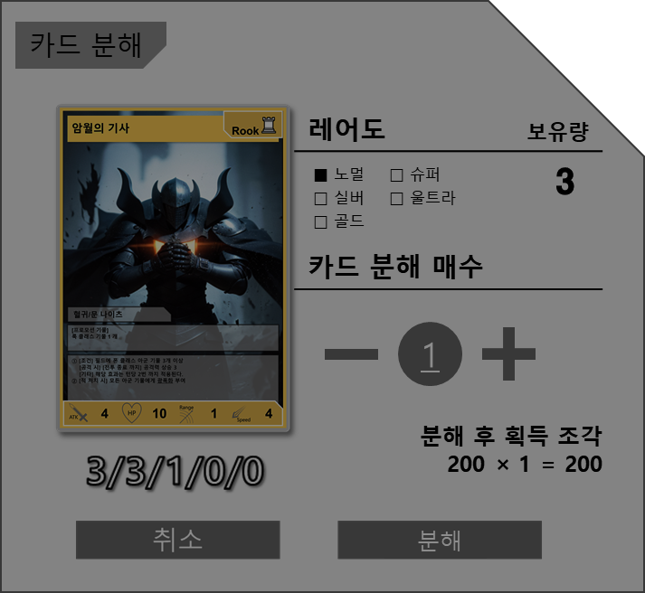
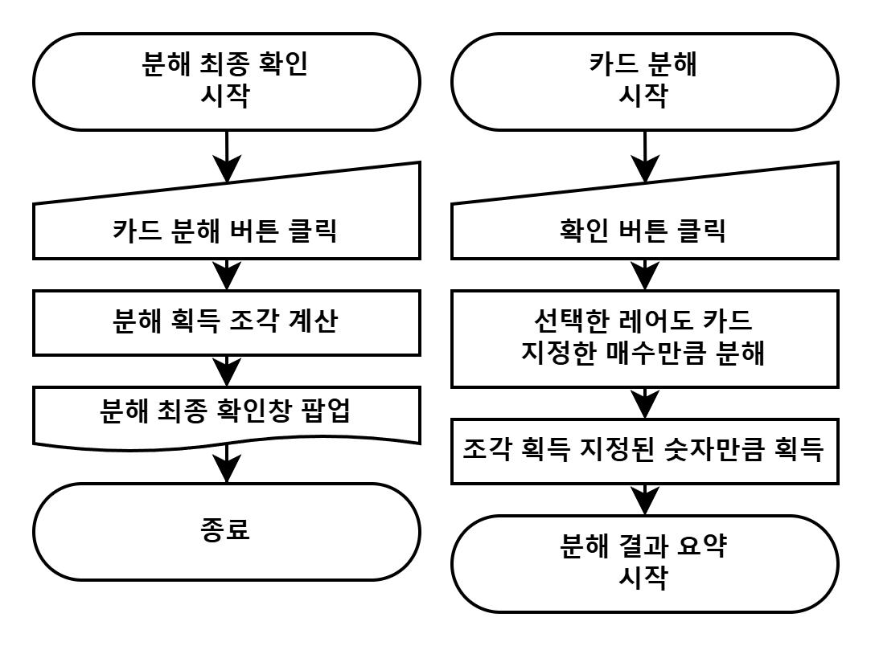
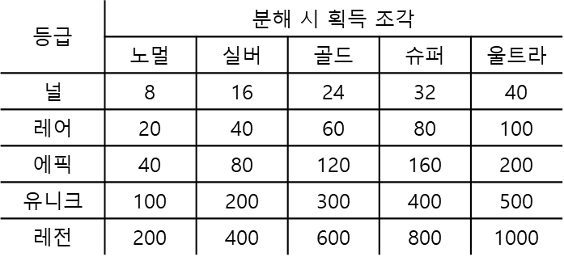
카드 분해 시스템 - 분해 최종 확인 규칙 및 세부설명
분해 최종 확인 규칙
1. 분해 버튼을 클릭하면 분해 최종 확인창이 팝업 된다.
2. 분해 최종 확인창 팝업 시 등급별 레어도별 분해 시 조각 획득량이 표기된다.
3. 카드 분해 시 분해할 카드의 레어도, 분해할 카드의 이름, 분해할 카드의 매수가 표기된다.
4. 분해 후 조각 변화량이 표기된다.
5. 확인 버튼을 클릭하면 카드를 분해하고 조각을 획득한다.
6. 취소 버튼을 클릭하면 분해 최종 확인창을 닫는다.
분해 버튼 클릭
분해 최종 확인창 및 분해 시 조작 획득량 팝업
P.54

Slide 18

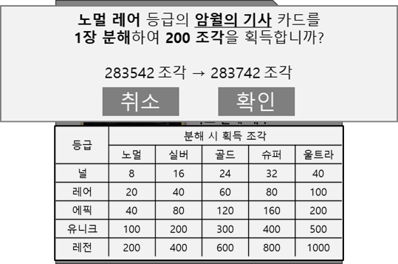
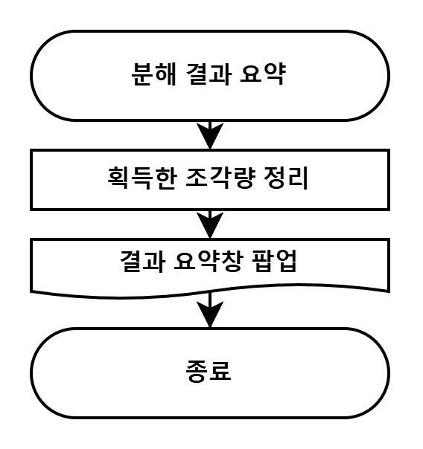

카드 분해 시스템 - 분해 결과 요약 규칙 및 세부설명
분해 결과 요약 규칙
1. 카드 분해로 조각을 획득했을 때 분해 결과 요약창을 팝업한다.
2. 카드 분해로 획득한 조각을 표기한다.
3. 화면을 클릭하면 분해 결과 요약창을 닫는다.
P.54
확인 버튼 클릭
분해 결과 요약창 팝업

Slide 19
카드 일괄 분해 시스템

Slide 20
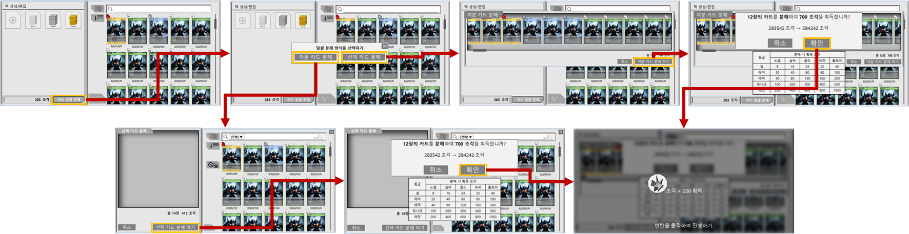
카드 일괄 분해 시스템 - 개요 및 알고리즘
다량의 카드를 동시에 분해하는 시스템이다.
기획 의도
다수의 카드를 동시에 선택하고 분해하여 조각으로 변환한다.
일반적인 분해는 카드를 선택하고 해당 카드에서 매수를 선택하여 분해하는 방식이다. 하지만 이러한 방식은 많은 종류의 카드를 분해할 때는 오랜 시간을 필요로 한다. 하지만 해당 시스템을 사용하면 많은 종류의 카드를 동시에 선택하여 분해할 수 있다. 카드를 획득하기 위해 주로 카드 팩 뽑기를 하는 해당 게임의 특징상 플레이어는 불필요한 다량의 카드를 획득하고 해당 카드를 분해하여 조각을 획득한 다음 조각으로 카드를 제작하는 과정을 가지게 된다. 하지만 수많은 카드를 일일이 분해하는 과정은 귀찮고 많은 시간을 필요로 한다. 그렇기에 해당 시스템으로 플레이어들이 카드를 분해하고 제작하는 지루한 시간을 최소화할 수 있게 하였다.
일괄 분해의 종류
여분 분해 | 플레이어가 보유한 카드 중 레어도별로 3장을 초과하는 모든 카드를 3장이 되도록 분해한다.
선택 분해 | 플레이어가 분해하고 싶은 카드를 선택하여 한번에 분해한다.

Slide 21
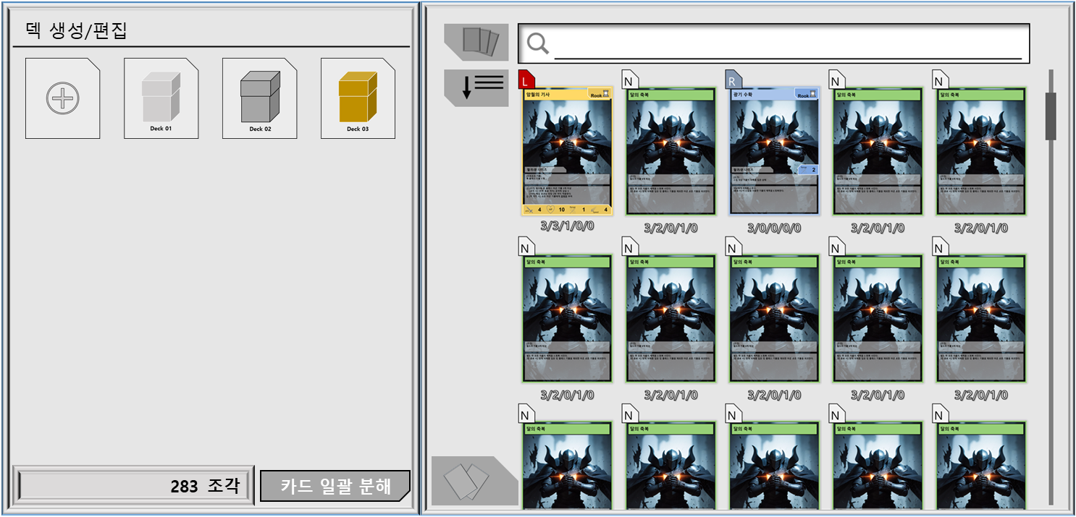
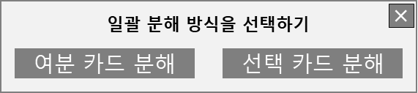
카드 일괄 분해 시스템 - 일괄 분해 선택창 규칙 및 세부설명
일괄 분해 선택창 규칙
1. 카드 일괄 분해 버튼을 클릭하면 일괄 분해 선택창을 팝업한다.
2. 카드 일괄 분해는 여분 카드 분해와 선택 카드 분해가 있다.
3. 닫기 버튼을 클릭하는 것으로 일괄 분해 선택창을 닫는다.
카드 일괄 분해 버튼 클릭
일괄 분해 선택창 팝업

Slide 22
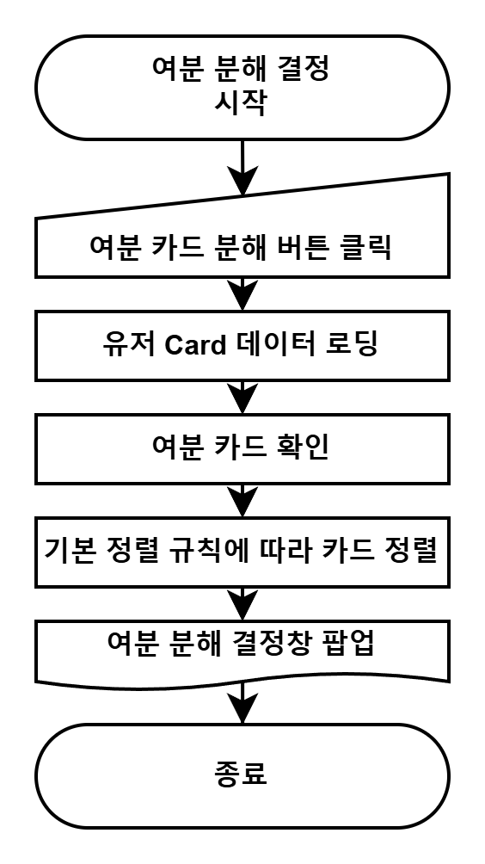
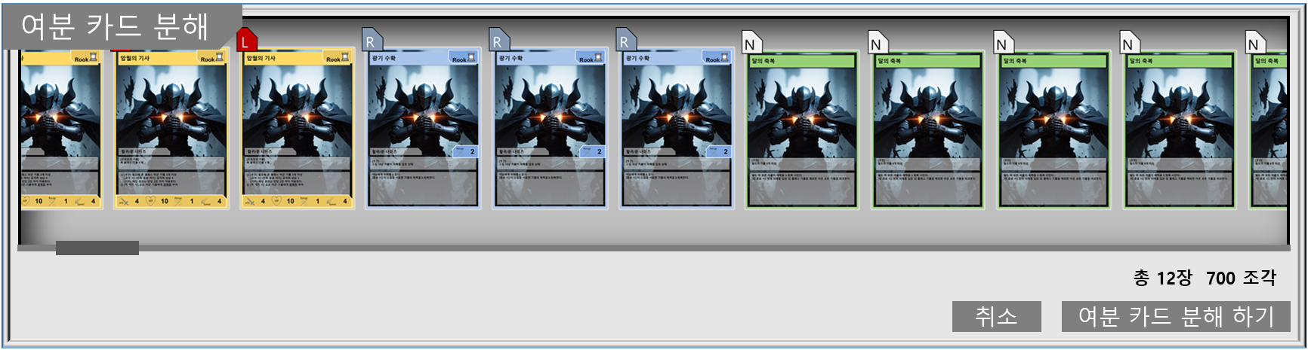
카드 일괄 분해 시스템 - 여분 분해 규칙 및 세부설명
여분 분해 규칙
1. 여분 분해 버튼을 클릭하면 여분 분해 결정창을 팝업한다.
2. 여분 카드는 덱에 넣을 수 있는 매수를 초과하는 카드다. (각 카드의 레어도별로 3장을 초과하는 카드)
3. 분해 결정창에 표기되는 카드는 기본 카드 정렬 규칙에 따라서 정렬된다.
여분 카드 분해 버튼 클릭
여분 분해 결정창 팝업

Slide 23
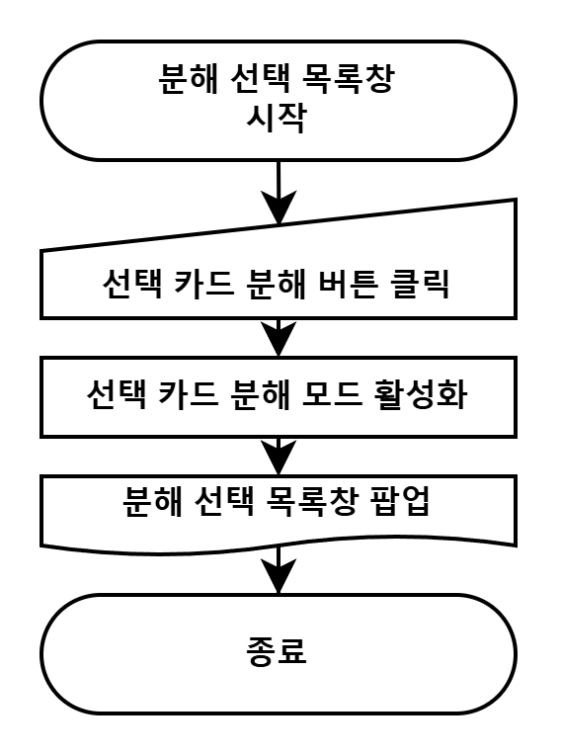
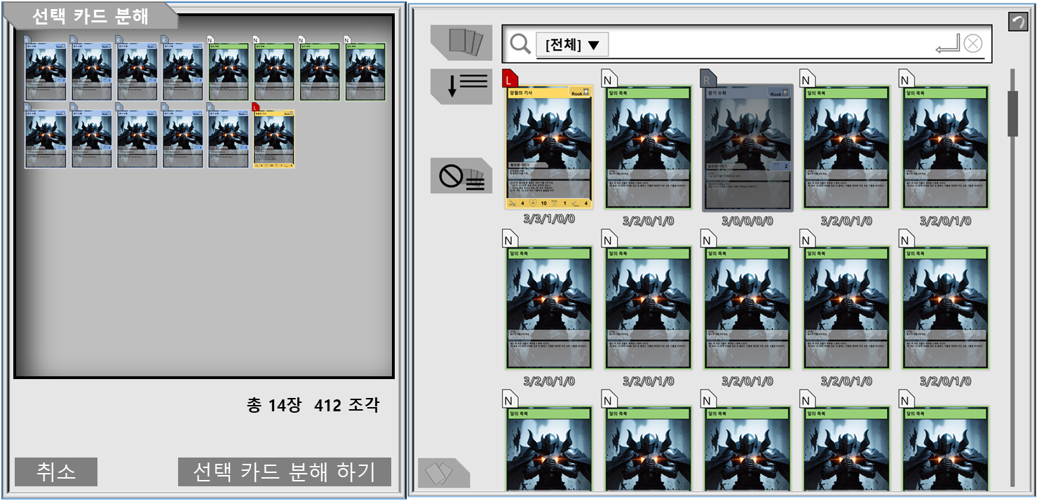
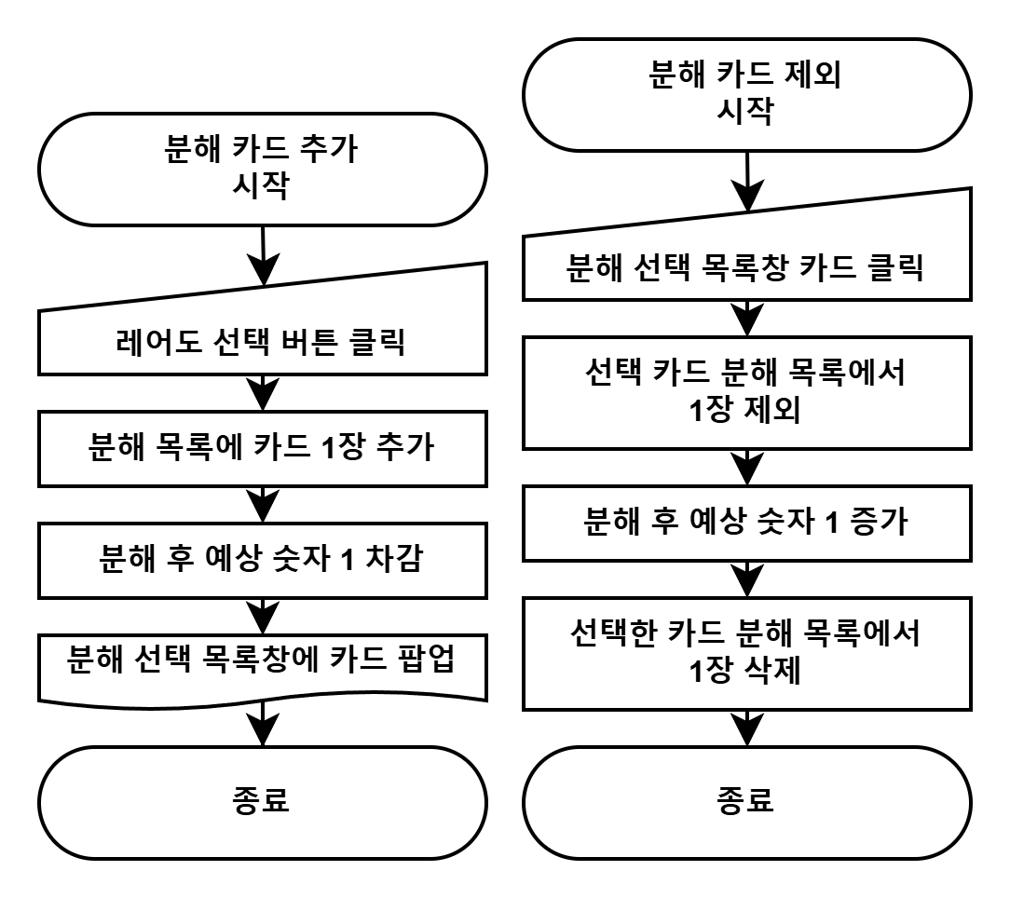
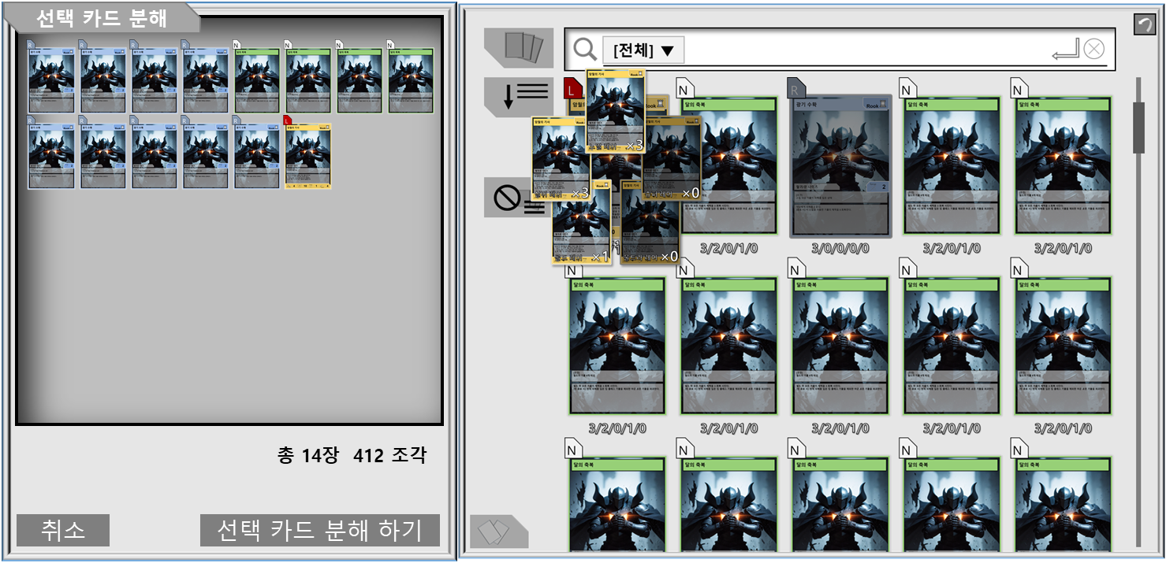
카드 일괄 분해 시스템 - 공통 분해 규칙 및 세부설명
분해 선택창 규칙
1. 선택 카드 분해버튼을 클릭하면 분해 선택 모드가 활성화 된다.
2. 선택 카드 분해버튼을 클릭하면 분해 선택 목록창이 팝업 된다.
3. 취소 버튼을 클릭하면 분해 선택 모드가 비활성화 된다.
4. 취소 버튼을 클릭하면 분해 선택 목록창을 닫는다.
선택 카드 분해 버튼 클릭
분해 선택 목록창 팝업
분해 목록 카드 추가/제외 규칙
1. 분해 선택 모드가 활성화 상태일 때 카드를 클릭하면 카드 펼쳐보기가 팝업 된다.
2. 카드 펼쳐보기에 추가로 분해 후 예상 숫자가 표기된다.
3. 펼쳐보기에 카드를 클릭하면 해당 레어도의 카드를 분해 목록에 1장 추가한다.
4. 표기된 카드의 모든 레어도의 분해 후 예상 숫자가 0이 되면 회색으로 비활성화 된다.
5. 분해 목록에 카드가 추가되면 선택한 카드를 분해 목록에 표기한다.
6. 분해 목록에 카드가 추가되면 분해 후 예상 숫자가 1 차감된다.
7. 분해 목록의 카드를 클릭하면 해당 레어도의 카드를 분해 목록에서 1장 제외한다.
8. 분해 목록에서 카드가 제외되면 해당 카드의 분해 후 예상 숫자가 1 증가한다.
분해 선택 모드에서
카드 클릭
카드 펼쳐보기 팝업

Slide 24



카드 일괄 분해 시스템 - 공통 분해 결과 규칙 및 세부설명
여분 분해 규칙
1. 분해 버튼(여분 카드 분해 하기/선택 카드 분해 하기)을 클릭하면 분해 최종 확인창을 팝업한다.
2. 확인 버튼을 클릭하면 선택된 카드를 분해하고 조각을 획득한다.
3. 카드를 모두 분해하고 조각을 획득하면 획득한 분해 결과창을 팝업한다.
4. 화면을 클릭하면 일괄 분해 결과창과 분해 최종 확인창을 닫는다.
분해 버튼 클릭
확인 버튼 클릭
분해 결과 요약창 팝업

Slide 25
덱 일람 시스템

Slide 26
덱 일람 시스템 - 개요
플레이어가 생성되어 있는 덱을 배치순서에 따라 배열하여 한번에 파악하고 관리하는 시스템이다.
기획 의도
덱 일람
생성된 덱의 숫자가 많아 지면 많아질 수록 플레이어는 자신의 덱을 구성, 사용 전략 등을 한번에 파악하고 구분하기 힘들게 된다. 하지만 덱의 배치에 플레이어가 직접적으로 관여할 수 있게 되면 덱을 파악하고 구분하는데 어느 정도 도움이 되기 때문에 덱 배치를 설정할 수 있게 하였다.
덱 삭제
게임 플레이한 시간이 늘어날 수록 플레이어가 획득하게 되는 카드의 숫자는 늘어나고 동시에 획득한 카드들로 새롭고 다양한 덱을 만들게 된다. 하지만 플레이어가 원하는 형태의 덱을 한번에 만드는 것은 불가능에 가깝고 게임의 메타 또한 계속해서 바뀌기 때문에 다양한 이유로 더 이상 사용하지 않는 덱이 생기게 된다. 그렇기에 사용하지 않는 덱을 삭제하여 덱을 생성할 수 있는 공간을 만들고 생성된 덱의 목록을 정리할 수 있게 하였다.
덱 배치 및 덱 검색
위와 비슷한 이유로 플레이어는 다양한 덱을 만들게 되고 그렇게 되면 플레이어는 자신이 찾는 덱을 찾기 어려워진다. 물론 덱을 하나씩 확인하는 방법이 존재하지만 그런 방법은 많은 시간을 소비하고 플레이어에게 지루하고 귀찮은 경험을 준다. 그렇기 때문에 그 시간을 최소화할 수 있게 덱을 이름으로 검색할 수 있게 하였다. 또한, 실수로 정리한 순서를 어지럽히거나 원치 않는 덱을 삭제하는 상황을 방지하기 위해서 덱 배치와 삭제는 모드를 활성화한 상태에서만 할 수 있게 기획하였다.

Slide 27



덱 일람 시스템 - 규칙 및 세부설명
덱 일람 규칙
1. 덱 일람 버튼을 클릭하면 덱 일람창이 팝업 된다.
2. 덱은 덱 배치 순서에 따라서 배치된다.
3. 덱 배치 순서는 기본적으로 덱 생성 순서다.
4. 덱이 사용 불가 상태(사용 불가능, 미보유 카드 덱에 포함 등)면 해당 덱에 사용 불가 상태가 표기된다.
5. 덱은 최대 36개 까지 생성할 수 있다.
6. 덱은 한 줄에 6개 까지 배치된다.
7. 제일 첫번째 칸에는 덱 생성 버튼이 위치한다.
8. 생성된 덱의 숫자가 최대 생성 숫자에 도달하면 덱 생성 버튼이 사라진다.
사용 불가 상태의 덱

Slide 28



덱 일람 시스템 - 덱 배치 및 삭제 모드 규칙 및 세부설명
순서 변경& 삭제 모드 규칙
1. 덱 배치 모드와 덱 삭제 모드는 덱 일람 시스템 진입 시 비활성화 상태다.
2. 덱 배치 버튼을 클릭하면 덱 배치 모드를 활성화/비활성화 한다.
3. 덱 삭제 버튼을 클릭하면 덱 삭제 모드를 활성화/비활성화 한다.
4. 이전에 활성화된 모드가 있을 때 다른 모드를 활성화 하면 이전에 활성화된 모드를 비활성화 한다.
이전에 활성화된 배치/삭제 모드가 있을 때
다른 배치/삭제 모드 활성화
이전에 활성화된 배치/삭제 모드 비활성화

Slide 29





덱 일람 시스템 - 덱 배치 모드 규칙 및 세부설명
덱 배치 모드 규칙
1. 덱은 생성 시 생성되어 있는 덱의 숫자와 같은 배치 순서를 부여 받는다.
2. 배치 순서가 적을 수록 앞쪽에 덱을 배치한다.
3. 덱 배치 모드 활성화 상태에서는 덱을 드래그, 드롭 할 수 있다.
4. 덱을 드래그해서 기존 위치에 드롭하면 기존 배치 순서를 유지한다.
5. 덱을 드래그해서 본래보다 앞쪽에 드롭하면 앞으로 이동한 만큼 드롭한 덱의 배치 순서를 감소 시키고 드롭 위치보다 뒤에 위치한 덱의 배치 순서를 1증가 시킨다.
6. 덱을 드래그해서 본래보다 뒤쪽에 드롭하면 앞으로 이동한 만큼 드롭한 덱의 배치 순서를 증가 시키고 드롭 위치보다 뒤에 위치한 덱의 배치 순서를 1증가 시킨다.
7. 덱을 드래그해서 기존과 다른 위치로 이동하면 이동 예상 위치를 표기한다.
8. 덱을 드롭한 다음 배치 순서에 따라서 덱을 재배치한다.
덱 배치 모드 활성화 상태일 때 덱 드래그 가능
드래그한 덱 기존과 다른 위치로
이동할 경우 이동 예상 위치 표기
덱 드롭 후 배치 순서에 따라서 덱 재배치

Slide 30





덱 일람 시스템 - 덱 삭제 모드 규칙 및 세부설명
덱 삭제 모드 규칙
1. 덱 삭제 모드 활성화 상태에서는 삭제 버튼이 팝업 된다.
2. 덱 삭제 모드 활성화 상태에서 선택되지 않은 덱을 클릭하면 선택한다.
3. 다수의 덱을 동시에 선택할 수 있다.
4. 이미 선택된 덱을 클릭하면 선택이 해제된다.
5. 덱을 선택한 상태에서 삭제 버튼을 클릭하면 덱 삭제 확인창을 팝업 한다.
6. 덱을 선택하지 않은 상태에서는 삭제 버튼을 클릭할 수 없다.
7. 덱 삭제 확인 버튼을 클릭하면 선택된 모든 덱을 삭제한다.
8. 덱이 삭제 되면 해당 덱보다 배치 순서가 높은 모든 덱의 배치 순서를 1 감소 시키고 덱을 재배치 한다.
9. 덱 삭제 취소 버튼을 클릭하면 덱 삭제 확인창을 닫고 덱 선택을 해제 한다.
덱 삭제 모드 활성화 상태일 때 삭제 버튼 팝업 및 덱 클릭으로 선택 가능
삭제 버튼 클릭으로 덱 삭제 확인창 팝업
삭제 확인 버튼 클릭으로 덱 삭제 및 재배치

Slide 31




덱 일람 시스템 - 덱 검색 모드 규칙 및 세부설명
덱 검색 모드 규칙
1. 덱 검색창을 클릭하면 덱 검색창의 입력 상태를 활성화한다.
2. 덱 검색창이 활성화 상태면 텍스트 커서와 한영 꼬리표를 팝업 된다.
2. 덱 검색창 외부를 클릭하면 덱 검색창의 입력 상태를 비활성화한다.
3. 검색창의 입력 상태가 활성화 상태일 경우에만 텍스트를 입력할 수 있다.
4. 검색창에 텍스트는 최대 32자 까지 입력할 수 있다.
5. 검색창에 텍스트가 입력되어 있는 상태에서 검색을 선택(클릭)하면 덱 검색 모드를 활성화한다.
6. 검색창에 텍스트가 입력되어 있지 않는 상태에서 검색을 선택(클릭)하면 덱 검색 모드를 비활성화한다.
7. 덱 검색 모드가 활성화 상태에서는 검색 결과창이 팝업 된다.
8. 검색 모드 활성화 시 덱 이름에 검색창에 입력된 텍스트를 포함하는 덱을 검색 결과창에 표기한다.
9. 검색 결과창에 표기되는 덱은 배치 우선 순서가 낮은 순서에 따라서 최대 6개 까지 표기된다.
덱 검색창 클릭으로 검색창 입력 상태 활성화하여 텍스트 커서 및 한영 꼬리표 팝업
검색창에 텍스트 입력 시 검색 결과 표기
검색 결과가 없을 경우 텍스트 표기

Slide 32
덱 구축 규칙

Slide 33
덱 구축 규칙
메인 덱/스킬 덱 규격
1. 메인 덱은 최소 40장에서 60장으로 구성한다.
2. 메인 덱은 최소 1개 이상의 ‘논 프로모션’ 킹 클래스 기물 카드를 포함해야 한다. (논 프로모션 : 소환 시 프로모션을 필요로 하지 않는 기물 카드)
3. 스킬 덱은 최소 0장에서 최대 20장으로 구성한다.
4. 모든 덱의 카드는 최대 투입 매수 제한을 준수해야한다.
최대 투입 매수 규칙 제한
1. 동일한 카드는 기본적으로 최대 2장까지 넣을 수 있다.
2. 금지 카드는 덱에 넣을 수 없다.
3. 제한 카드는 덱에 최대 1장까지 넣을 수 있다.

Slide 34
덱 관리 시스템

Slide 35
덱 관리 시스템 - 개요
플레이어가 전투에서 사용할 덱을 생성하거나 덱의 편집, 스킨, 배치 설정하는 시스템이다.
기획 의도
덱 생성
카드 게임에서 덱은 전투에 기본이 되는 요소이며 덱 구성에 따라서 전략, 운영방법 등의 차이가 나게 되며, 플레이어들은 다양한 전략을 사용하기 위해서 다양한 덱을 생성해야 하기에 덱을 생성하는 시스템을 기획하였다.
덱 편집
플레이어의 취향, 버릇, 성격에 따라서 같은 계열의 전략을 가진 덱이라 해도 다양한 구축이 존재한다. 그리고 덱을 구축하는 과정에서 투입 매수 이상의 카드를 투입하는 것을 방지하되, 덱 최대 매수 이상의 카드를 넣는 것은 허용하여 플레이어가 덱을 구축하는 과정에서 불필요한 카드를 빼기 쉽게 기획하였다. 또한, 위 과정에서 덱이 전투에서 사용할 수 없는 덱이 완성될 경우 사용하지 못하는 상황이라는 것과 사용하지 못하는 이유를 플레이어에게 전달하게 하였다. 동시에 실수로 덱을 저장하지 않는 경우를 방지하기 위한 안전장치를 마련하였다.
카드 스킨
카드 스킨은 업적, 레이드, 시즌 랭크 보상으로 획득할 수 있는 카드 외형에 영향을 줄 수 있는 시스템으로 플레이어가 각 덱에 따라서 적용하고 싶은 스킨을 선택하여 적용할 수 있게 기획하였다.
기물 배치 설정
기물의 이동이라는 개념이 없는 다른 카드 게임과 달리 해당 게임은 기물을 소환하고 이동하고 공격하는 과정이 모두 별개로 존재하며, 전투를 하는 게임 한판의 호흡이 너무 길어지게 될 수 있다. 그렇기에 전투 시작 시 기물을 배치하여 전투 한판에 소비되는 시간을 단축하는 시스템이 초기 배치 기물 시스템이며, 덱 별로 초기 배치 기물 시스템에서 배치할 기물과 기물의 위치를 설정하는 것이 배치 설정이다.

Slide 36



덱 관리 시스템 - 덱 메뉴창 규칙 및 세부설명
덱 메뉴창 규칙
1. 덱 배치/삭제 모드가 비활성화 상태일 때 덱을 클릭하면 덱 메뉴창이 팝업 된다.
2. 이전에 팝업된 덱 메뉴창이 존재할 때 다른 덱을 클릭하면 이전 메뉴창을 닫고 클릭한 덱의 메뉴창을 팝업한다.
3. 덱 외부를 클릭하면 덱 메뉴창을 닫는다.
덱 일람에서 덱을 클릭하면 덱 메뉴창 팝업

Slide 37



덱 관리 시스템 - 덱 생성 규칙 및 세부설명
덱 생성 규칙
1. 생성된 덱의 숫자가 덱 생성 제한 숫자에 도달하면 덱 생성 버튼이 비활성화 및 사라진다.
2. 덱 생성 버튼을 클릭하면 덱 편집 모드를 활성화 한다.
3. 덱 생성 버튼을 클릭하면 초기 상태의 덱 편집창 메인 덱 상태로 팝업한다.
4. 덱 편집창의 초기 상태는 메인 덱과 스킬 덱에 추가된 카드가 없는 상태다.
5. 덱 생성 시 덱 이름 설정을 ‘Deck N’으로 설정한다. (N은 현재 생성된 ‘Deck N’ 이름을 가진 덱 중 가장 낮은 숫자 두자리에 1을 더한 숫자다.)
덱 생성 버튼을 클릭하면 초기 상태의 덱 편집창 팝업

Slide 38


덱 관리 시스템 - 덱 편집창 규칙 및 세부설명
덱 편집창 규칙
1. 덱 편집 버튼을 클릭하면 덱 편집 모드를 활성화 한다.
2. 덱 편집 버튼을 클릭하면 메인 탭 상태의 덱 편집창을 팝업한다.
3. 덱 편집 버튼으로 팝업된 편집창은 이전에 선택한 덱의 설정 데이터가 반영된다.
3. 덱 편집창은 메인 덱 탭과 스킬 덱 탭이 있다.
4. 메인 덱 탭에서는 메인 덱에 포함된 카드(기물, 이벤트 카드)를 표기한다.
5. 스킬 덱 탭에서는 스킬 덱에 포함된 카드(스킬 카드)를 표기한다.
6. 덱의 메인/스킬 덱 탭을 클릭하면 클릭한 상태로 덱 편집창을 전환한다.
7. 편집창이 메인 덱 상태일 경우 덱에 포함된 기물 카드와 이벤트 카드의 매수를 표기한다.
8. 편집창이 스킬 덱 상태일 경우 덱에 포함된 스킬 카드의 매수를 표기한다.
덱 편집 버튼을 클릭하면 메인 탭 상태로 설정된 덱 편집창 팝업
메인 덱/스킬 덱 버튼 클릭으로 편집창 상태 전환

Slide 39






덱 관리 시스템 - 덱 카드 추가/제외 규칙 및 세부설명
덱 카드 추가/제외 규칙
덱 편집 모드가 활성화 상태일 때 카드 일람에 카드를 클릭하면 해당 카드 펼쳐보기가 팝업 된다.
2. 펼쳐보기된 카드를 클릭했을 때 최대 투입 매수에 도달하지 않았으면 해당 레어도의 카드를 덱에 1장 추가한다.
3. 펼쳐보기된 카드를 클릭했을 때 최대 투입 매수에 도달하지 않았으면 ‘최대 투입 매수 도달’ 도달 텍스트를 팝업한다.
4. 덱에 기물, 이벤트 카드를 추가할 때 덱 편집창이 스킬 탭 상태면 메인 탭 상태로 전환한다.
5. 덱에 스킬 카드를 추가할 때 덱 편집창이 메인 탭 상태면 스킬 탭 상태로 전환한다.
6. 덱에 카드를 클릭하면 덱에서 카드를 1장 제외한다.
7. 메인 덱/스킬 덱에 포함된 카드가 각각 60/20장을 초과하면 ‘덱 최대 매수 초과’ 텍스트를 팝업한다.
‘최대 투입 매수 도달’ 텍스트
펼쳐진 카드를 클릭하면 덱 클릭한 카드 1장 추가
‘덱 최대 매수 초과’ 텍스트

Slide 40




덱 관리 시스템 - 덱 설정 저장/닫기 규칙 및 세부설명
덱 설정 저장/닫기 규칙
1. 저장 버튼을 클릭하면 현재 덱 설정을 저장한다.
2. 덱 설정에 변동이 있을 때 창 닫기 버튼을 클릭하면 저장 경고창을 팝업한다.
3. 저장 경고창의 닫기 버튼을 클릭하면 덱 편집 창을 닫는다.
4. 덱이 사용 가능 상태일 때 저장 경고창의 저장 후 닫기 버튼을 클릭하면 덱 설정 저장 후 덱 편집창을 닫는다.
5. 덱이 사용 불가 상태일 때 저장 경고창의 저장 후 닫기 버튼을 클릭하면 덱 설정 저장 후 사용 불가 알림창을 팝업한다.
6. 덱 설정 변동이 없고 덱 사용 가능 상태일 때 닫기 버튼을 클릭하면 덱 편집창을 닫는다.
7. 덱 설정 변동이 없고 덱 사용 불가 상태일 때 닫기 버튼을 클릭하면 사용 불가 알림창을 팝업한다.
8. 사용 불가 알림창에는 해당 덱을 전투에서 사용하지 못하는 이유가 표기된다.
9. 사용 불가 알림창의 확인 버튼을 클릭하면 사용 불가 알림창을 닫는다.
덱 설정에 변동이 있을 때 창 닫기 버튼 클릭 시 저장 경고창 팝업
사용 불가 알림창

Slide 41








덱 관리 시스템 - 스킨 설정 규칙 및 세부설명
스킨 설정 규칙
1. 스킨 설정 버튼을 클릭하면 스킨 설정창을 팝업한다.
2. 스킨 설정창 팝업 시 모든 스킨들이 표기하고 설정된 스킨을 선택한다.
3. 이전 설정이 없을 경우 기본 스킨으로 설정 및 선택된다.
4. 선택하지 않은 스킨 아이콘을 클릭하면 이전에 선택을 해제하고 클릭한 스킨 아이콘을 선택한다.
5. 적용 중인 스킨과 다른 스킨을 선택하고 스킨 적용 버튼을 클릭하면 선택한 스킨을 적용하고 스킨 설정창을 닫는다.
6. 적용 중인 스킨을 선택하고 스킨 적용 버튼을 클릭하면 ‘현재 적용 중인 스킨입니다.’ 텍스트를 출력한다.
7. 미보유한 스킨은 비활성화 되어 선택할 수 없다.
8. 스킨 조건 체크 박스를 클릭하여 화면에 표기할 스킨의 조건을 설정할 수 있다.
스킨 설정 버튼 클릭으로 카드 스킨 설정창 팝업
이전과 다른 스킨 클릭 시 이전 선택 해제 및 선택
적용 중인 스킨 적용 시도 시 ‘현재 적용 중인 스킨입니다.’ 텍스트 출력

Slide 42




덱 관리 시스템 - 부대 설정창 규칙 및 세부설명
배치 설정창 규칙
1. 기물 배치 설정 버튼을 클릭하면 배치 설정창을 팝업한다.
2. 덱에 포함된 시작 배치 가능한 기물과 설정된 부대를 표기한다.
3. 설정된 부대가 부대 최대 생성 숫자(3개) 미만이면 부대 생성 버튼을 표기한다.
4. 배치 설정창 팝업 시 선호 설정된 부대가 있으면 선택하고 기물 현황을 표기한다.
5. 선택된 부대에 선호 설정된 배치가 있으면 선택하고 배치 미리보기를 표기한다.
1 | 시작 배치 가능 기물 목록
 | 덱에 포함된 전투 시작 시 배치할 수 있는 기물을 표기한다.
2 | 부대/배치 선택 버튼
 | 부대와 배치를 선택 및 생성 할 수 있는 버튼이다.
3 | 부대/배치 수정 및 저장 버튼
 | 부대와 배치를 설정을 수정하고 저장하는 버튼이다.
4 | 부대 기물 현황
 | 선택된 부대에 포함된 기물을 표기한다.
5 | 기물 배치 미리보기
 | 선택된 배치의 기물 위치를 미리보기 한다.
6 | 선택 강조 테두리
 | 현재 선택된 부대/배치를 강조하는 테두리다.
7 | 선호 강조 표식
 | 현재 선호 설정되어 있는 부대/배치를 강조하는 표식이다.
기물 배치 설정 버튼 클릭으로 배치 설정창 팝업
2
6
7
3
1
4
5

Slide 43




덱 관리 시스템 - 부대 및 배치 선택 규칙 및 세부설명
부대 및 배치 선택 규칙
1. 부대 선택 버튼을 클릭하면 부대가 선택된다.
2. 이전에 선택한 부대가 있으면 이전 선택을 해제하고 선택한다.
3. 부대를 선택하면 부대 현황에 선택한 부대의 기물을 표기한다.
4. 부대가 선택되었을 때 설정된 배치가 있으면 표기한다.
5. 설정된 배치가 배치 최대 생성 숫자(2개) 미만이면 배치 생성 버튼을 표기한다.
6. 부대가 선택되었을 때 선호 배치가 있으면 자동으로 선택된다.
7. 배치 선택 버튼을 클릭하면 배치가 선택된다.
8. 이전에 선택한 배치가 있으면 이전 선택을 해제하고 선택한다.
9. 배치를 선택하면 배치 미리보기에 선택한 부대 배치를 표기한다.
부대 선택 버튼 클릭으로 부대 선택 및 부대 배치, 부대 현황 표기
배치 선택 버튼 클릭으로 배치 선택 및 기물 미리보기 표기

Slide 44






덱 관리 시스템 - 부대 및 배치 관리 규칙 및 세부설명
부대 및 배치 관리 규칙 | 부대 및 배치 관리 규칙
관리 메뉴 | 1. 부대 및 배치 선택 버튼을 더블 클릭하면 관리 메뉴창을 팝업한다.
 | 2. 관리 메뉴창 외부 영역을 클릭하면 관리 메뉴창을 닫는다.
이름 변경 | 3. 부대/배치 이름 변경 버튼을 클릭하면 관리 메뉴창을 닫고, 부대/배치의 이름이 변경 가능 상태가 되고, 수정 버튼을 취소 버튼으로 변경한다.
 | 4. 변경 가능 상태에서 텍스트를 입력하는 것으로 부대/배치의 이름을 변경할 수 있다.
 | 5.
선호 설정 및 해제 | 6. 선호 부대 설정 버튼을 클릭하면 관리 메뉴창을 닫고, 해당 부대를 선호 부대로 설정한다.
 | 7. 이전에 선호 설정된 부대가 있을 경우 이전 선호 설정을 해제하고 선호 부대로 설정한다.
 | 8. 선호 배치 설정 버튼을 클릭하면 관리 메뉴창을 닫고, 해당 배치를 선호 배치로 설정한다.
 | 9. 같은 부대 배치 중 이전에 선호 설정된 배치가 있을 경우 이전 선호 설정을 해제하고 선호 배치로 설정한다.
 | 10. 이미 선호 부대/배치 설정된 부대/배치의 선호 부대 설정 버튼은 선호 부대/배치 해제 버튼으로 변경된다.
 | 11. 선호 부대/배치 해제 버튼을 클릭하면 해당 부대/배치의 선호 설정을 해제한다.
생성 및 삭제 | 12. 부대/배치 생성이 가능할 때 부대/배치 생성 버튼을 클릭하면 부대/배치를 생성한다.
 | 13. 부대/배치 삭제 버튼을 클릭하면 관리 메뉴창을 닫고, 해당 부대/배치를 삭제한다.
 | 14. 부대가 삭제되면 해당 부대에 포함된 배치를 모두 삭제한다.

Slide 45
덱 관리 시스템 - 부대 및 배치 관리 규칙 및 세부설명
부대 및 배치 관리 규칙 | 부대 및 배치 관리 규칙
부대 기물 설정 | 1. 부대를 선택한 상태에서 수정 버튼을 클릭하면 부대 수정 모드를 활성화하고 수정 버튼을 취소 버튼으로 변경한다.
 | 2. 부대 수정 모드가 활성화 상태일 때 부대 현황의 빈 영역을 클릭하면 시작 배치 가능 기물 목록에서 해당 영역에 추가할 수 있는 기물을 강조한다.
 | 3. 부대 수정 모드가 활성화 상태일 때 시작 배치 가능 기물 목록에서 기물을 클릭하면 부대 현황에 해당 기물을 1장 추가한다.
 | 4. 클래스별로 부대에 포함할 수 있는 기물의 숫자 제한이 있고, 초과하여 추가할 수 없다. (킹/퀸 클래스 각각 1장, 나이트/비숍/루크 클래스 총합 2장, 폰 클래스 총합 4장)
 | 5. 부대 수정 모드가 활성화 상태일 때 부대 현황에 배치된 기물을 클릭하면 해당 기물을 부대에서 제외한다.
 | 6. 저장 버튼을 클릭하면 현재 부대 설정을 저장하고, 현재 선택된 기물, 영역 선택 해제하고 부대 수정 모드를 비활성화하고 취소 버튼을 수정 버튼으로 변경한다.
 | 7. 취소 버튼을 클릭하면 현재 부대 설정을 저장하지 않고, 현재 선택된 기물, 영역 선택 해제하고 부대 수정 모드를 비활성화하고 취소 버튼을 수정 버튼으로 변경한다.
기물 배치 설정 | 1. 배치를 선택한 상태에서 수정 버튼을 클릭하면 배치 수정 모드를 활성화하고 수정 버튼을 취소 버튼으로 변경한다.
 | 2. 배치 수정 모드가 활성화 상태일 때 부대 현황의 기물을 클릭하면 해당 기물을 선택하고 배치 가능한 칸을 배치 미리보기에서 강조한다.
 | 3. 기물이 선택되어 있을 때 배치 가능한 위치를 클릭하면 선택한 기물을 클릭한 칸에 배치하고 선택을 해제한다.
 | 4. 배치 수정 모드가 활성화 상태일 때 배치 미리보기에 빈 칸을 클릭하면 해당 칸을 선택하고 배치 가능한 기물을 부대 현황에서 강조한다.
 | 5. 칸이 선택되어 있을 때 배치 가능한 기물을 클릭하면 선택한 칸에 클릭한 기물을 배치하고 선택을 해제한다.
 | 6. 이미 배치된 기물을 더 이상 배치할 수 없다.
 | 7. 배치 수정 모드가 활성화 상태일 때 배치 미리보기에서 기물이 배치된 칸을 클릭하면 해당 칸에 배치된 기물을 배치 해제한다.
 | 8. 저장 버튼을 클릭하면 현재 배치 설정을 저장하고, 현재 선택된 기물, 칸 선택 해제하고 배치 수정 모드를 비활성화하고 취소 버튼을 수정 버튼으로 변경한다.
 | 9. 취소 버튼을 클릭하면 현재 배치 설정을 저장하지 않고, 현재 선택된 기물, 영역 선택 해제하고 부대 수정 모드를 비활성화하고 취소 버튼을 수정 버튼으로 변경한다.

